Slide 1
Использование производной для исследования функций и построения графиков
Урок алгебры в 11 классе по теме:

Slide 2
Вычислить производные:

Slide 3
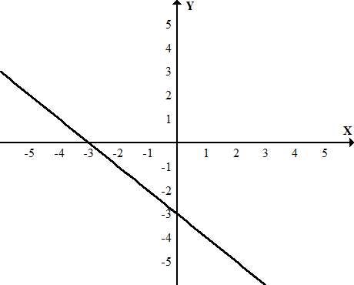
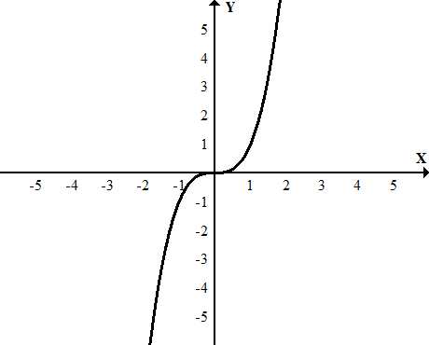
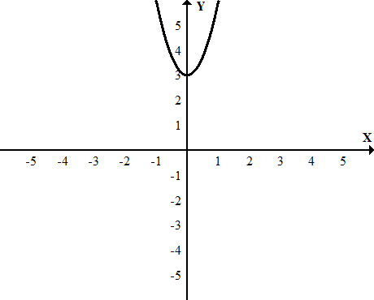
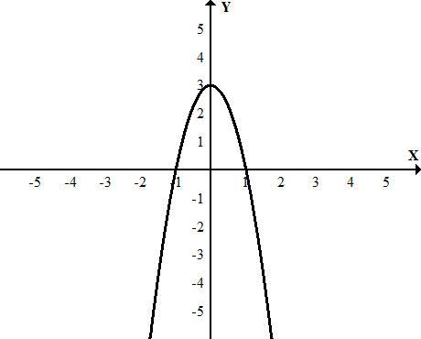
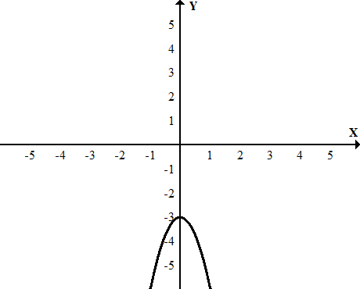
1. Эскиз графика производной функции y= -x³+3 выглядит следующим образом:
а
б
в
г
д

Slide 4
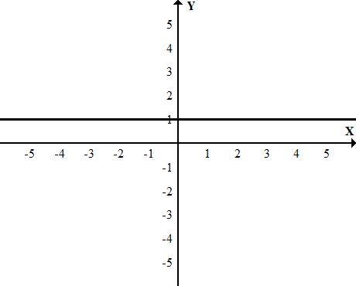
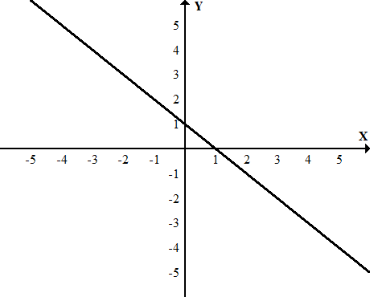
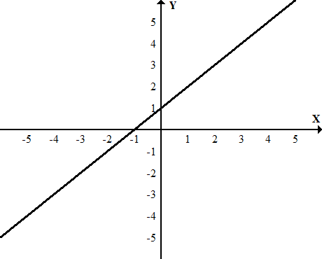
2. Эскиз графика касательной к графику функции y= -x⁴-x³ в точке x₀= -1 имеет следующий вид:
а
б
в
г
д

Slide 5
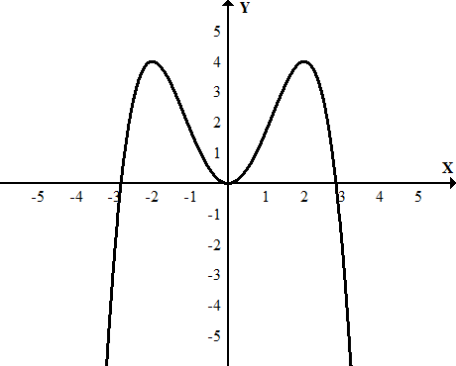
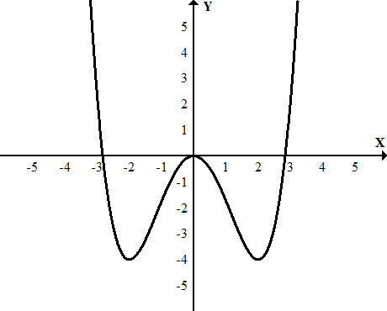
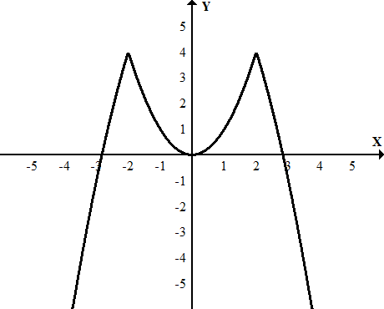
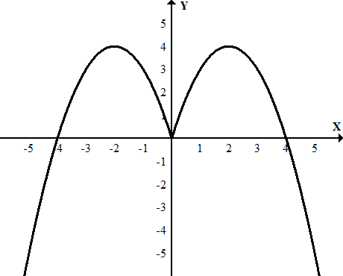
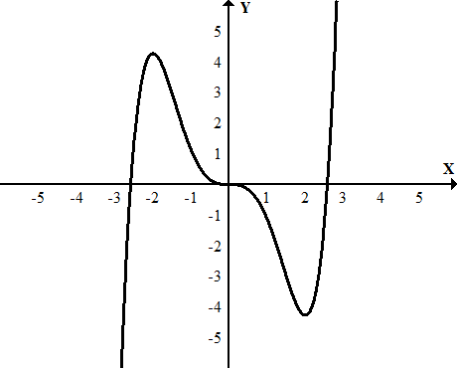
3. Исследование функции с помощью производной представлено в следующем виде: Как выглядит график данной функции?
+
max
-
min
+
max
-
f’(x)
x
-2
0
2
а
б
в
г
д

Slide 6
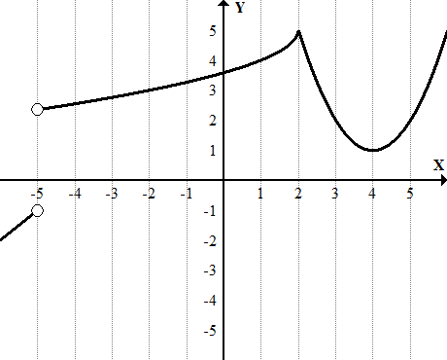
4. В каких точках производная равна нулю?
А. x= -5; 2
Б. x= 1; 4
В. x= 4
Г. x= -5; 1; 4
Д. x= -5; 1; 2; 4

Slide 7
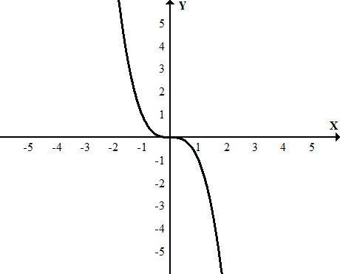
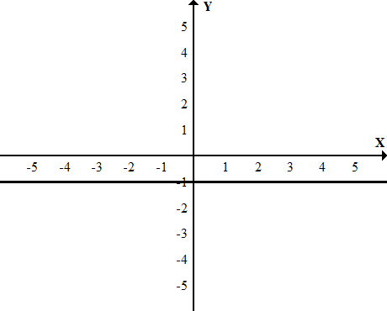
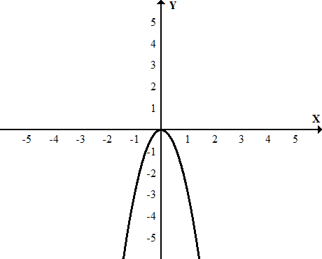
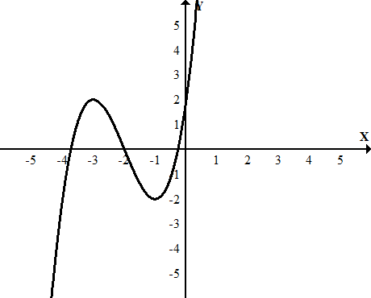
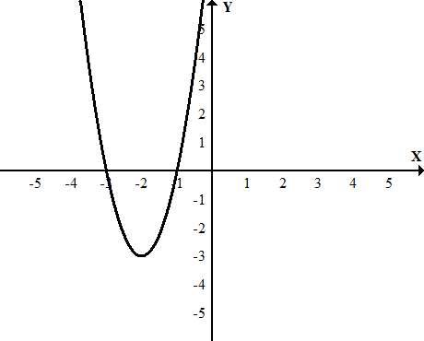
Разбить графики на пары: функция и ее производная
1
2
3
4
5
6

Slide 8
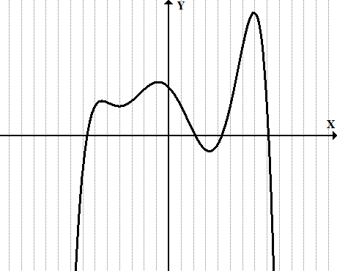
По данному графику функции постройте график ее производной
x₁
x₂
x₃
x₄
x₅

Slide 9
Сколько корней имеет уравнение x³-3x=a при различных a?
Что больше (2,875)³-6·(2,875)²-9·2,875
или (2,971)³-6·(2,971)²-9·2,971 ?

Slide 10
Домашнее задание
Найти число корней уравнения: x³-x=1/5.
Для каждого значения a найдите число корней уравнения: 3x⁴-14x³-45x²+a=0.

